Slide 1
INSCRIPTIONS PEDAGOGIQUES

Slide 2
INSCRIPTIONS PEDAGOGIQUES
Les inscriptions pédagogiques se font après les inscriptions administratives de plusieurs façons :
1. Inscription par le web
2. inscription à l’étape et aux éléments obligatoires
3. inscription semestrielle
4. inscription de masse
5. inscription individuelle

Slide 3
1. Inscription par le web
L’étudiant se connecte sur son ENT.
Il va dans l’onglet Administration puis Inscription Pédagogique

Slide 5
Il peut dans un premier temps modifier son adresse si besoin
Il choisit ensuite la formation sur laquelle il souhaite fait son inscription pédagogique
Il sélectionne ses options choisies
Le cas échéant il peut choisir son groupe (si l’UFR passe par la gestion de groupes dans APOGEE par le WEB)

Slide 6
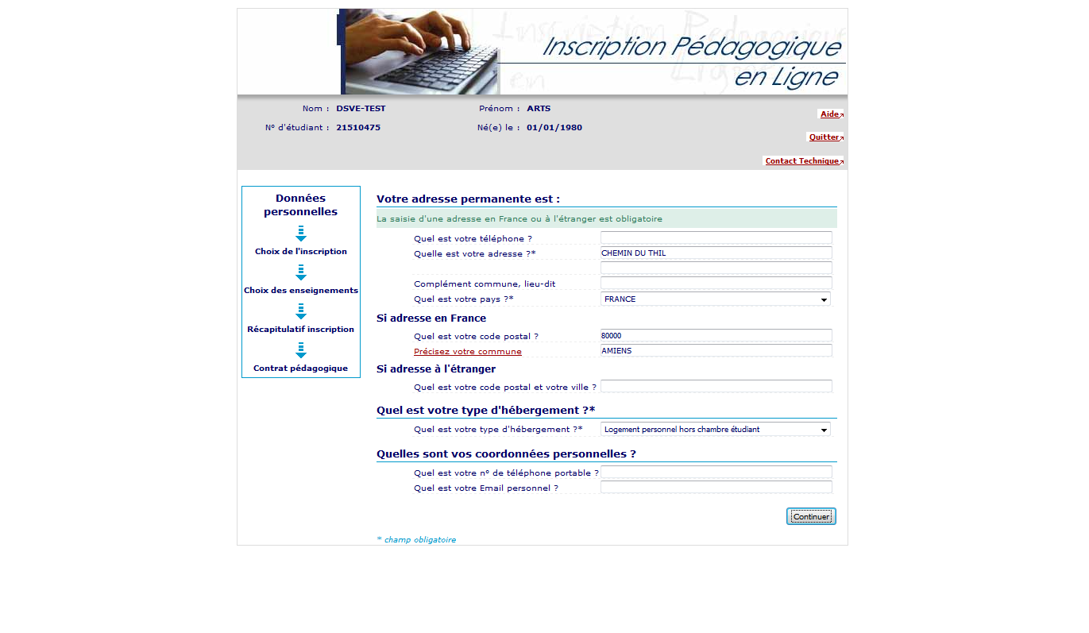
Modification de ses informations de contact

Slide 7
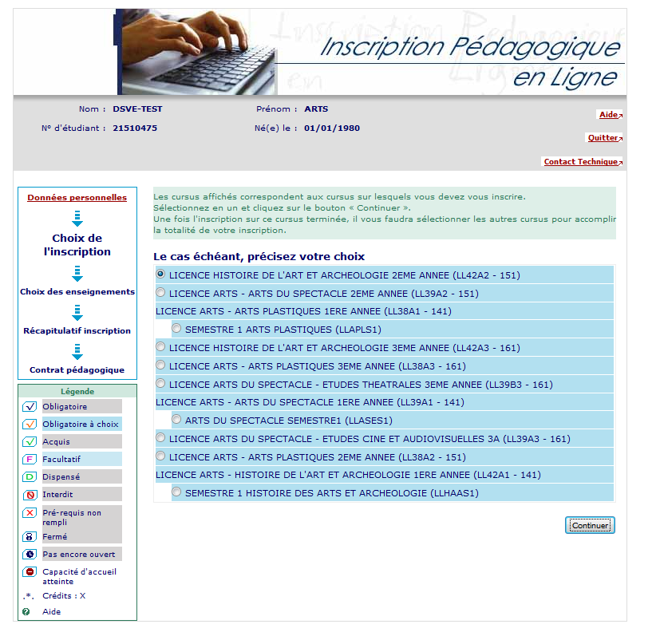
Choix de son inscription

Slide 8
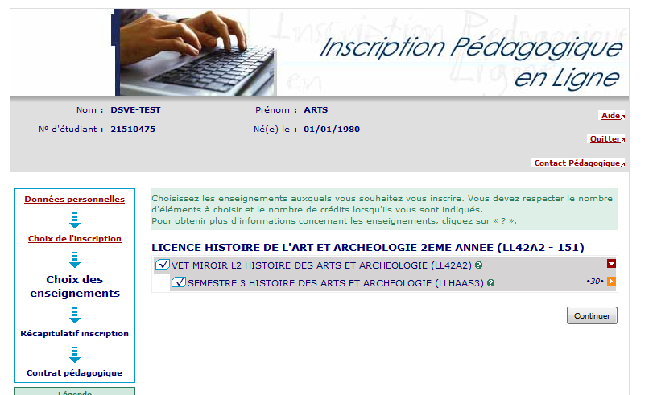

Slide 9
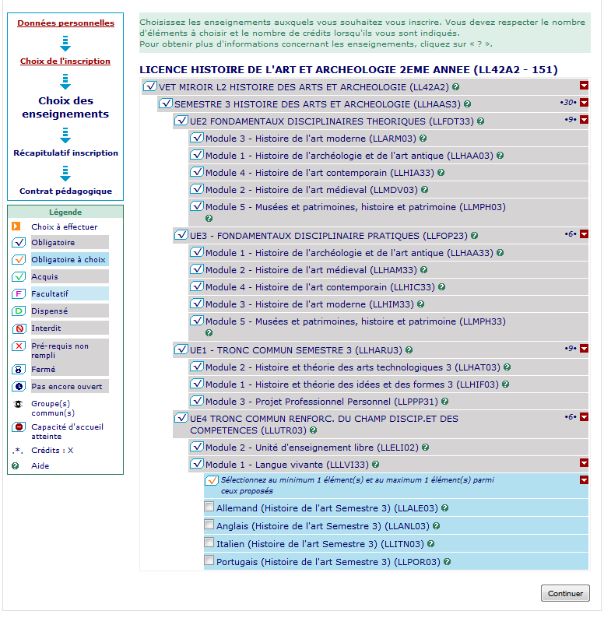
Choix des options

Slide 10
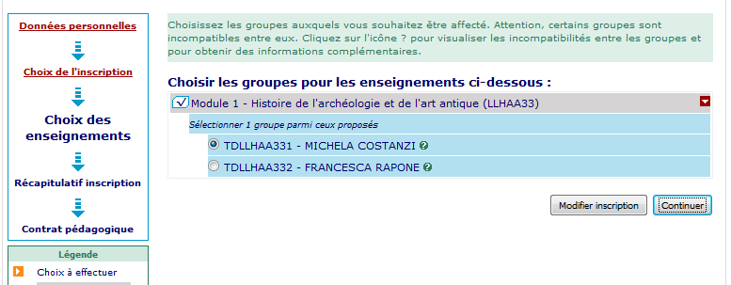
Choix des groupes

Slide 11
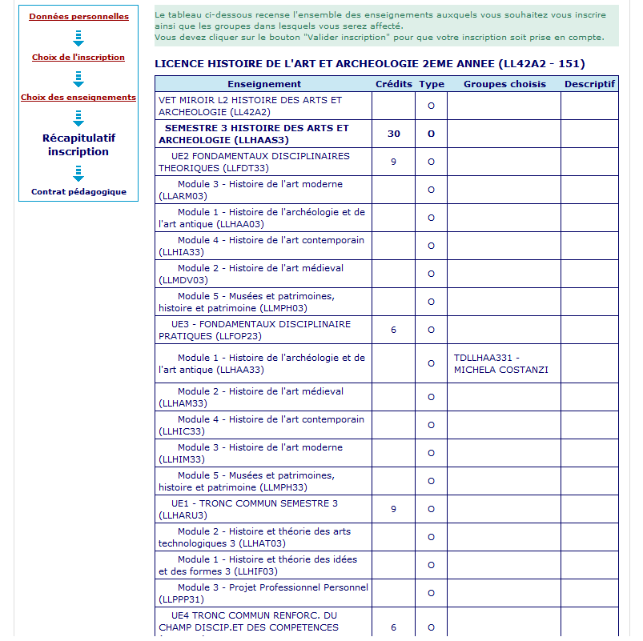
Edition de son contrat pédagogique

Slide 12
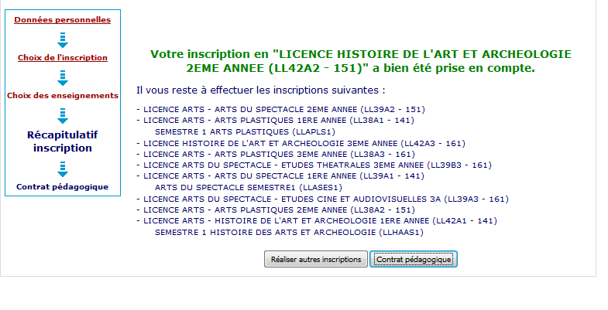
Validation de l’inscription Le logiciel précise si il reste des inscriptions à effectuer

Slide 13
2. Inscription à l’étape et aux éléments obligatoires
Dans APOGEE, dans le domaine Inscription Pédagogique il faut choisir l’année universitaire sur laquelle on souhaite travailler
Dans l’onglet Administration : Inscription Automatique à l’étape et aux éléments obligatoires
Sélectionner le code étape (si trop de code il suffit de faire F7 et de saisir le code)
Choisir une prévision d’exécution immédiate
Cliquer sur Accepter

Slide 14
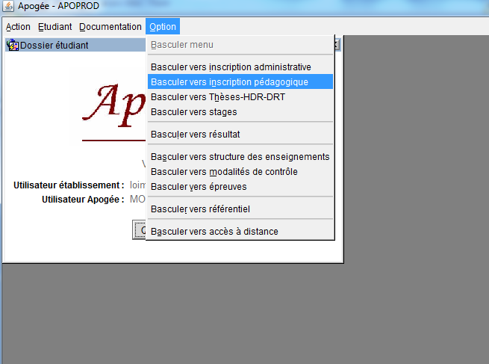
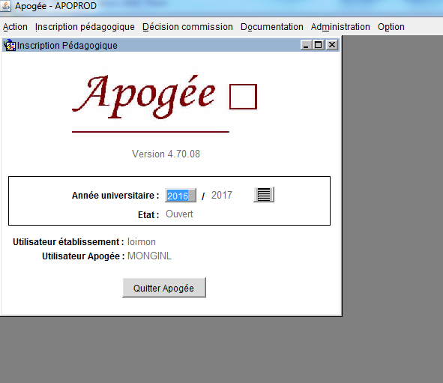
Basculer vers Inscription Pédagogique
Choix de l’année universitaire

Slide 15
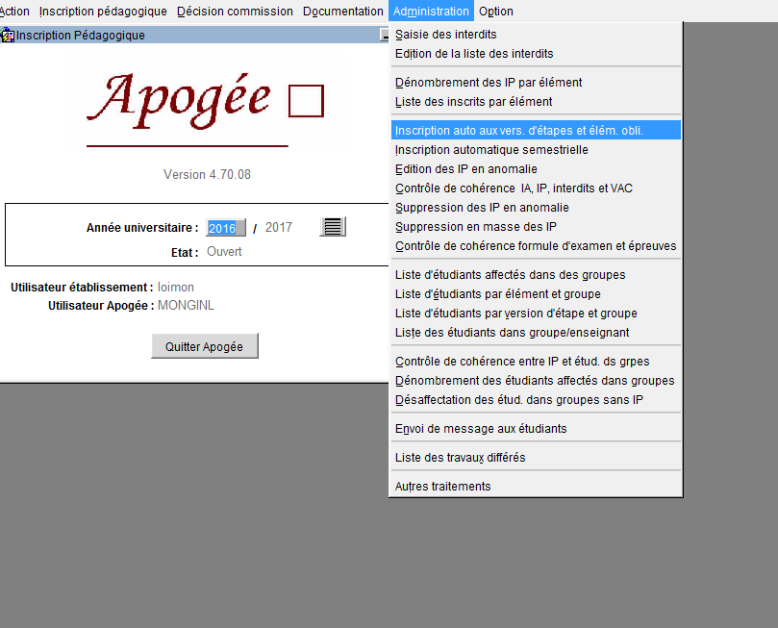
Dans l’onglet Administration :

Slide 16
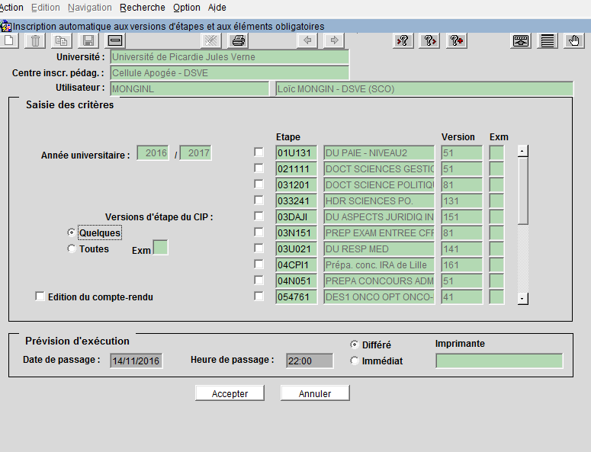
Sélectionner l’étape puis Accepter après avoir choisi la prévision d’exécution

Slide 17
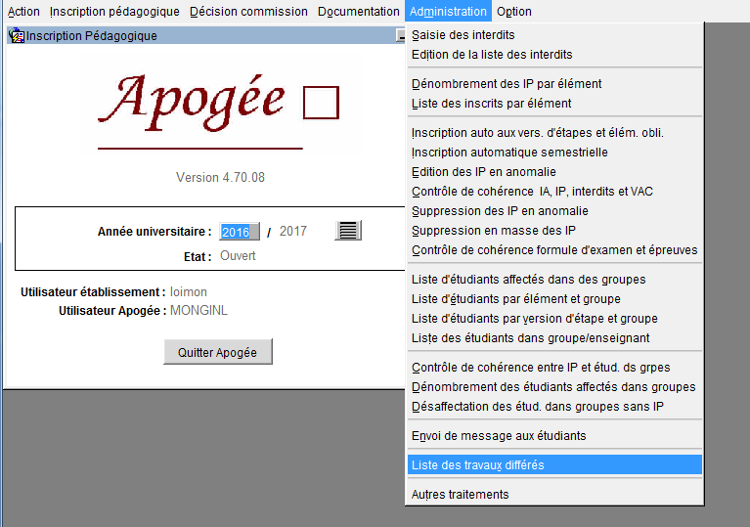
Pour vérifier que tout c’est bien passé il faut aller dans l’onglet Administration puis Liste des Travaux Différés

Slide 18
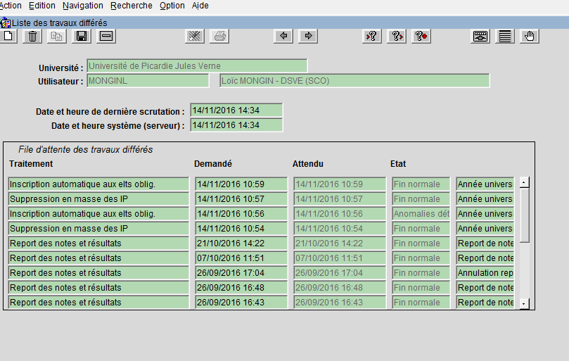
Si tout c’est passé correctement vous aurez le message Fin Normale Si ce n’est pas le cas vous aurez le message Anomalies Détectées, dans ce cas il faut recommencer la manipulation

Slide 19
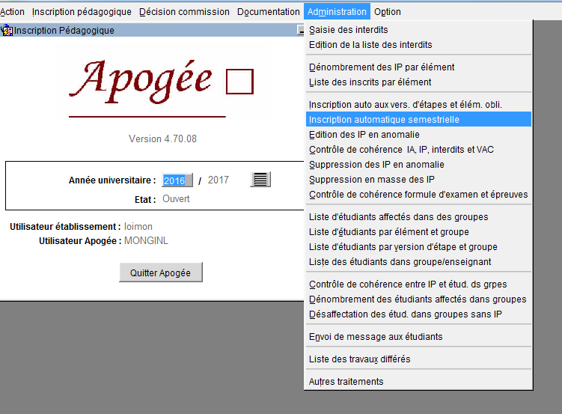
3. Inscription semestrielle
Le principe est identique sauf que l’on fait l’inscription au semestre et non à l’année

Slide 20
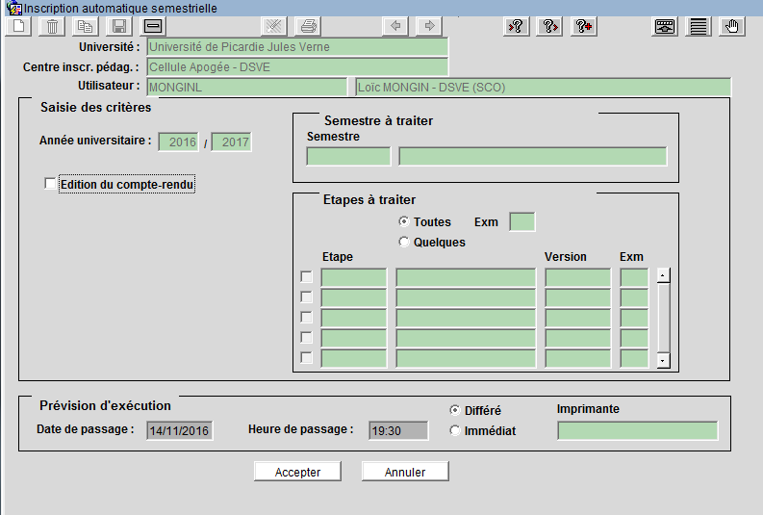
Il faut renseigner le code semestre sur lequel vous voulez travailler
L’exécution et le suivi sont identiques

Slide 21
4. Inscription de masse
Dans ce cas on travaille sur chaque élément
Cette inscription intervient après les inscriptions aux versions d’étapes et éléments obligatoires et s’effectuent, en règle général sur les éléments à choix
Il suffit de renseigner l’élément sur lequel on travaille et de sélectionner les étudiants qui doivent s’y inscrire

Slide 22
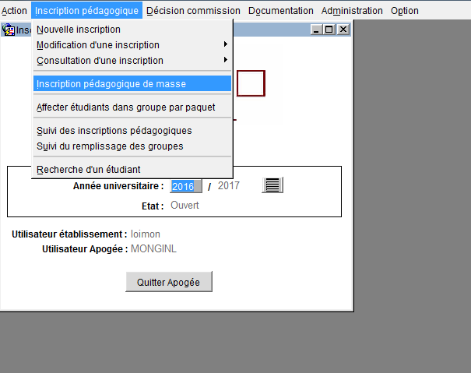
Dans l’onglet Inscription Pédagogique :

Slide 23
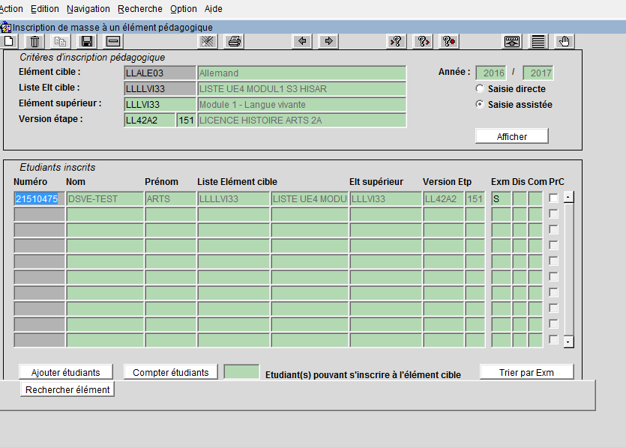
Il faut renseigner le code élément puis le code étape (le reste se met automatiquement) Il faut cliquer sur Saisie assistée puis sur Afficher La liste des étudiants déjà inscrits apparaît

Slide 24
Il faut ensuite cliquer sur « Compter les étudiants », c’est-à-dire qu’APOGEE défini le nombre d’étudiants restant à inscrire Puis sur Ajouter Etudiants

Slide 25
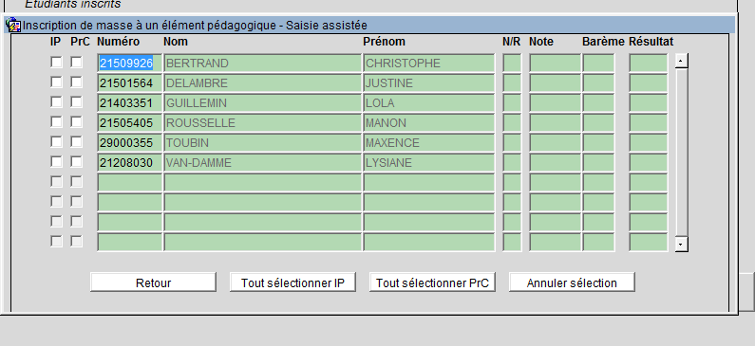
Il suffit alors de cliquer dans la colonne IP les étudiants qui s’inscrivent dans cet élément Si la case PrC est cochée cela signifie que l’étudiant est redoublant et qu’il a déjà validé cet élément, il faut la laisser pour récupérer la note des années antérieures.
Une fois sélectionner il suffit de cliquer sur Retour et d’enregistrer les modifications

Slide 26
5. Inscription Individuelle
Dans ce cas on travaille étudiant par étudiant
Dans l’onglet Inscription Pédagogique, aller dans Modification d’une inscription, puis Choix des étapes
Renseigner le numéro de l’étudiant
Cliquer sur IAE Réalisées
Sélectionnez la VET sur laquelle vous travaillez puis Accepter
Cliquez sur Suivant

Slide 27
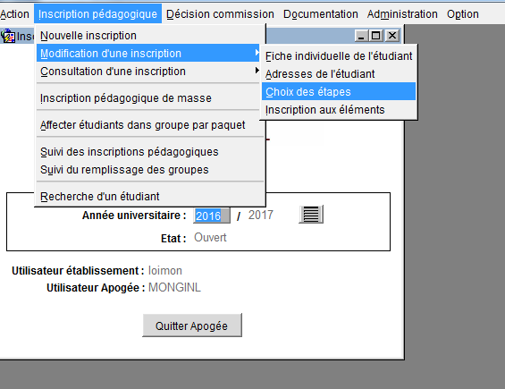
Dans Inscription Pédagogique :

Slide 28
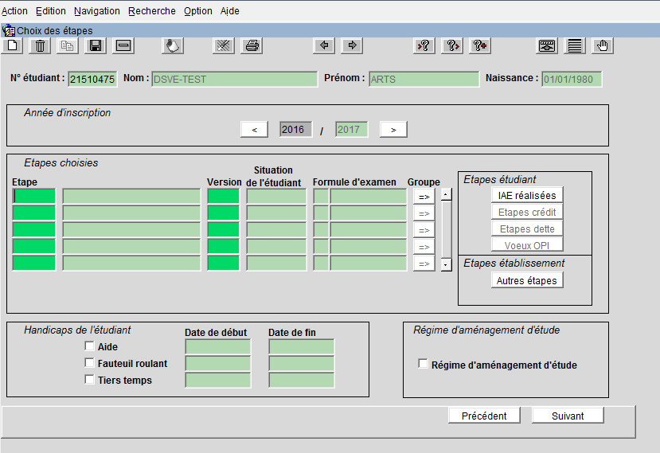
On renseigne le numéro étudiant et l’on va sur IAE Réalisées

Slide 29
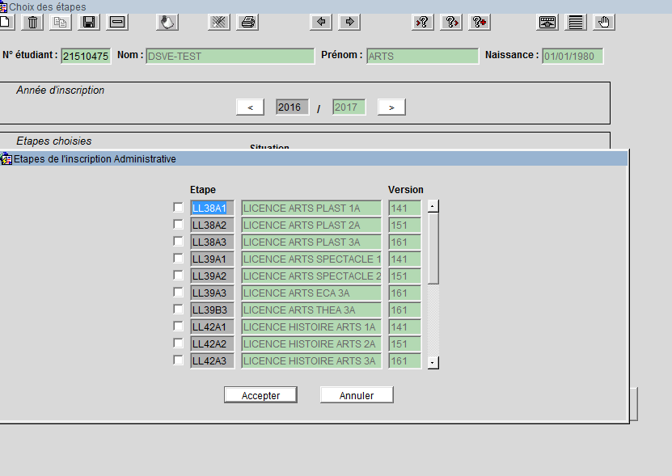
Il faut sélectionner la VET puis Accepter

Slide 30
Sur la page suivante, tout les éléments obligatoires sont déjà renseignés, il reste à sélectionner tous les choix
Pour cela il faut passer en Saisie Assistée (bouton en bas à gauche)
Se positionner sur la première ligne et faire défiler les éléments ligne par ligne avec les flèches du clavier
Si vous avez des éléments qui apparaissent sur la partie droite du nouvel écran il faut cocher la case IP (ou PrC si c’est un redoublant ayant validé l’élément) et cliquer sur la flèche qui va vers la gauche pour le rapatrier du côté des inscriptions réalisées (ATTENTION au nombre d’élément à choisir)
Répéter l’opération jusqu’au bout de la structure
Cliquer sur Saisie Directe puis enregistrer
Si il ne manque rien APOGEE vous dira que les inscriptions sont terminées sinon vous aurez un message d’alerte

Slide 31
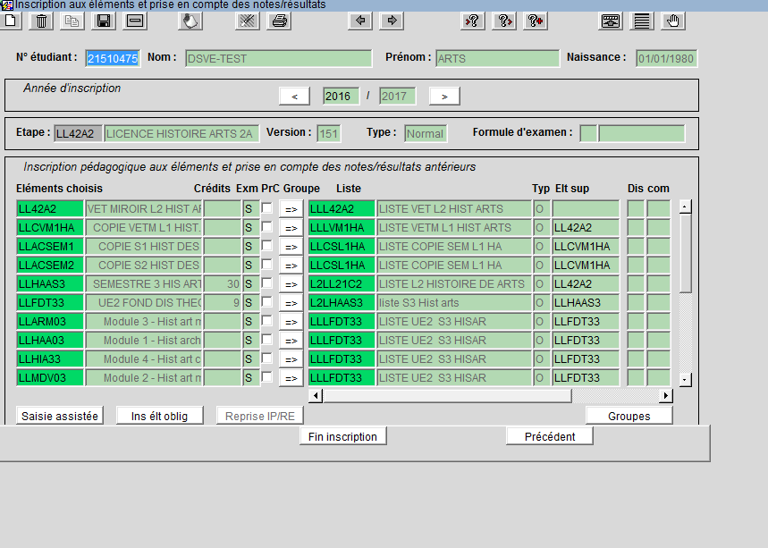
Liste des éléments obligatoires. Cliquer sur Saisie Assistée

Slide 32
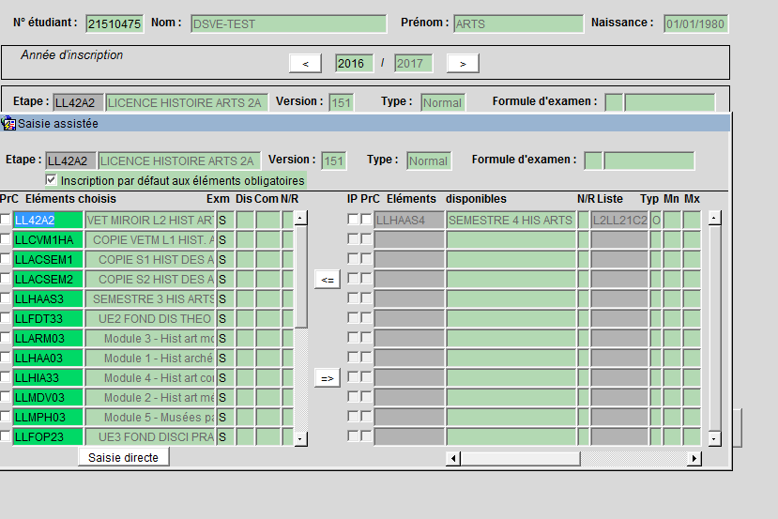
Se mettre sur la première ligne et faire défiler les éléments

Slide 33
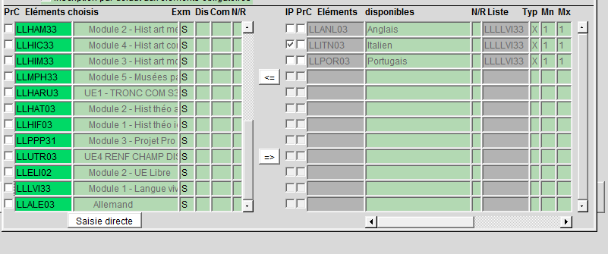
Dès qu’il y a un choix, ces deniers apparaissent sur la partie droite de l’écran. Il faut le sélectionner et le rapatrier du côté gauche en cliquant sur la flèche double.

Slide 34
L’élément apparaît alors sous la matière à choix.
Il faut alors revenir sur l’écran principal an cliquant sur Saisie directe.
Pour valider l’inscription il faut cliquer sur Fin d’Inscription; si tout est correcte vous aurez le message suivant :
sinon vous aurez un message d’alerte de ce type :

Slide 35
CAS PARTICULIERS : Les copies de VET et de semestres

Slide 36
Les copies de VET et de semestres sont utilisées dans les Licence 2 et 3 et certains master et DUT.
Ils permettent le bon calcul de résultat pour passer d’une année sur l’autre en fonction des règle de poursuite d’étude (ADM, ADMC, AJAC, AJ, ADNP (Admis non autorisé à poursuivre) et servent au calcul du DEUG (L1 + L2) et de la Licence (L1 + L2 + L3).
Elles sont INDISPENSABLES au bon fonctionnement d’APOGEE

Slide 37
Elles sont particulièrement utiles en fin d’année une fois les deux semestres passés.
Il y a donc plusieurs mois durant lesquels une vérification de ces inscriptions peut-être faite.
Même si l’étudiant à validé son année précédente complètement il faut quand même basculer TOUTES les copies en PrC (Prise en Compte pour Calcul), ou en IP si l’étudiant à un semestre de retard.

Slide 38
Cette inscription peut se faire soit en individuelle (peu pratique pour les gros effectifs) soit en masse.
Pour la saisie de masse il faut les codes de copie de VET (1 en L2 et 2 en L3) et les codes de copies de semestres (2 en L2 et 4 en L3).
Il suffit alors de saisir le code et d’inscrire tout les étudiants sur ces codes. Si l’étudiant à validé son semestre et son année ce sera des PrC, sinon vous aurez les semestres de retard ainsi que la copie de VET en IP pour permettre un nouveau calcul avec ses nouvelles notes sur l’année en cours (cas des AJAC).

Slide 39
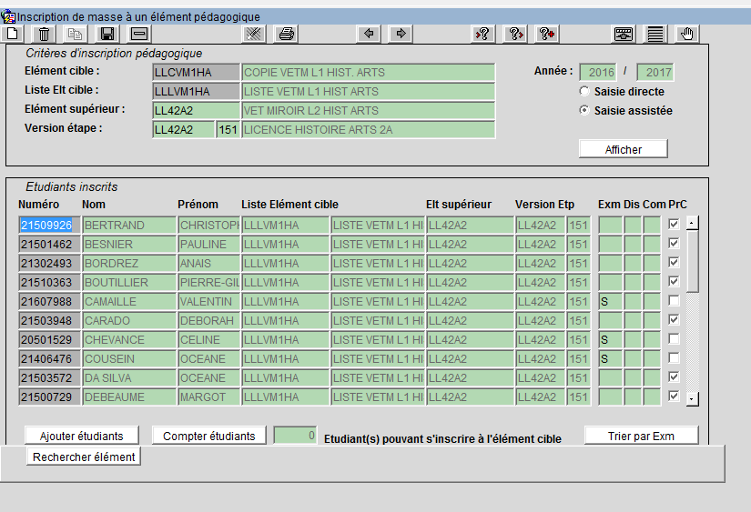
Sur la copie de VET. Les étudiants en PrC ont obtenu leur année. Les autres sont AJAC.

Slide 40
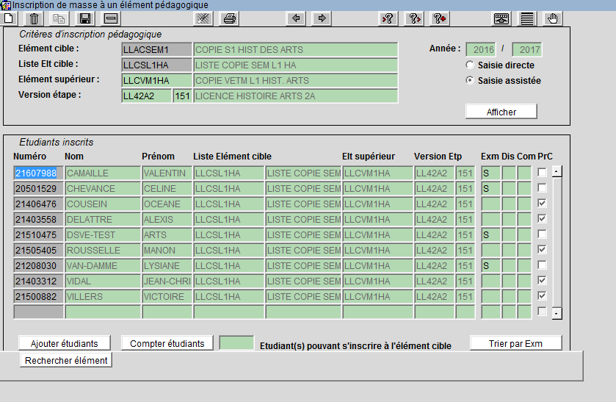
Idem sur les copies de semestres. IL FAUT QUE TOUS LES ETUDIANTS SOIENT INSCRITS PEDAGOGIQUEMENT SUR CES CODES.

Slide 41
Il ne doit pas en rester en attente.

